Slide 1

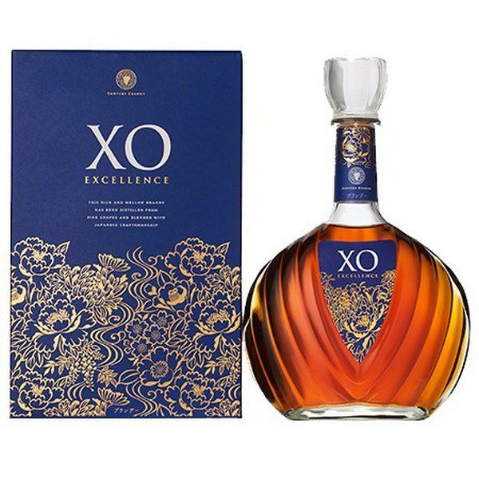
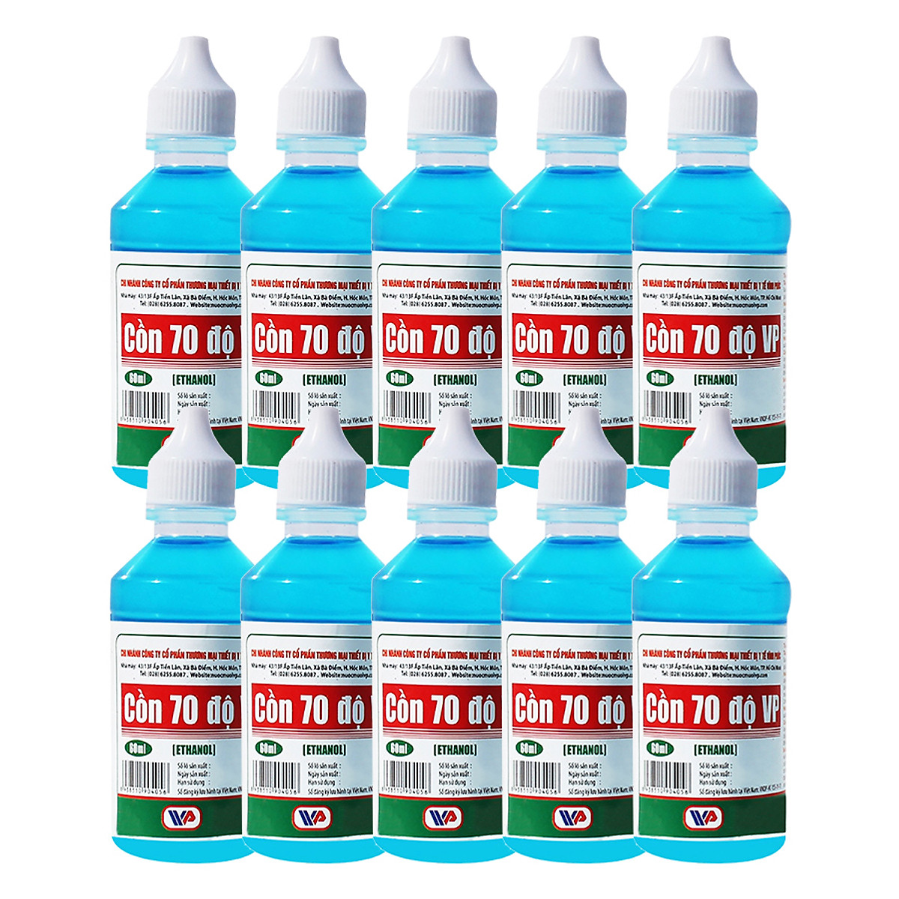
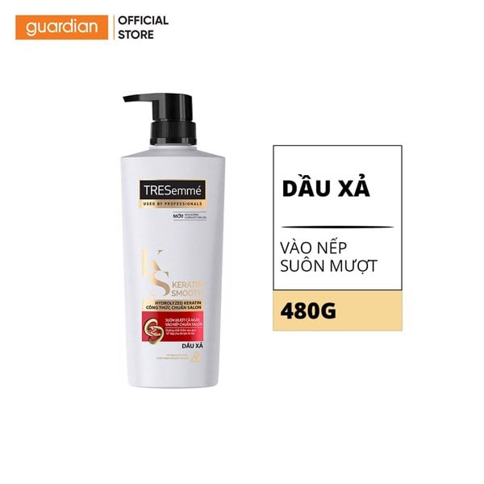
Chủ đề 5:
DẪN XUẤT HALOGEN – ALCOHOL – PHENOL
ALCOHOL

Slide 2
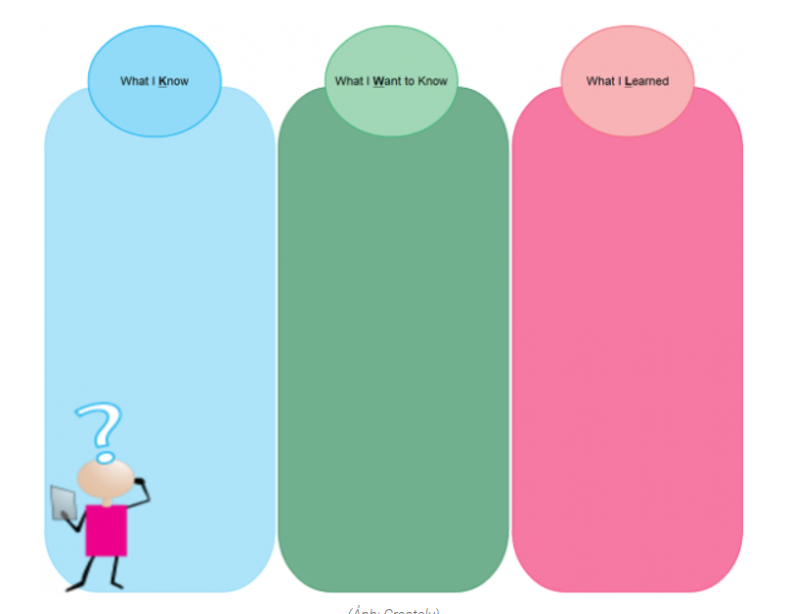



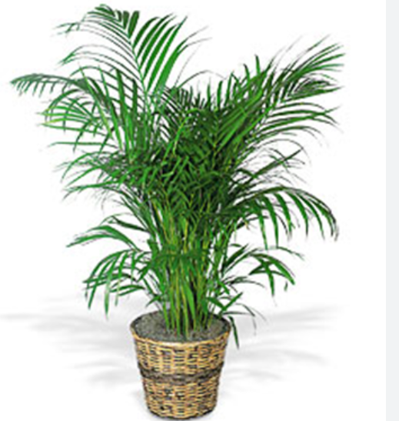
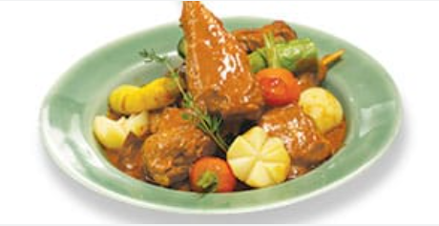
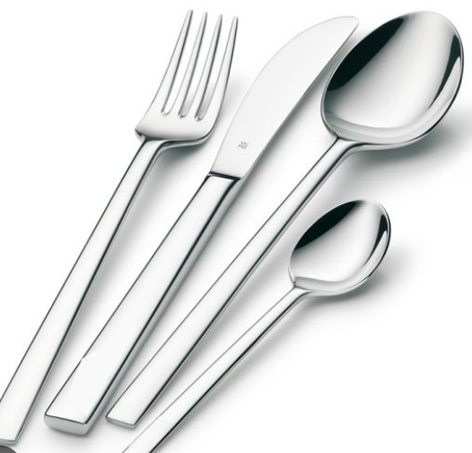
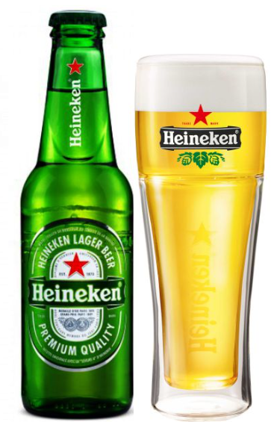
MỖI NHÓM HOÀN THÀNH BẢNG KLW TRONG 6 PHÚT
HS CHIA NHÓM
GV CHỐT NỘI DUNG
Hãy liệt kê những điều em đã biết về alcohol
Hãy liệt kê những điều em muốn biết về alcohol
Hãy liệt kê những điều em đã học về alcohol

Slide 3

Nội dung bài học
KHÁI NIỆM - PHÂN LOẠI - DANH PHÁP
TÍNH CHẤT VẬT LÝ
ALCOHOL
TÍNH CHẤT HÓA HỌC
ỨNG DỤNG – ĐIỀU CHẾ

Slide 4
Hs quan sát cấu tạo methanol và ethanol được vẽ từ phần mềm
Hs làm việc cùng với nhóm, thảo luận để hoàn thành yêu cầu dưới đây
Thời gian hoàn thành: 10 phút
+ Trình bày đặc điểm liên kết và hình dạng phân tử của methanol, ethanol
+ Nêu khái niệm alcohol
+ Viết công thức tổng quát alcohol no, đơn chức, mạch hở.

Slide 5


+ Đặc điểm liên kết và hình dạng phân tử của methanol, ethanol: Alcohol là những hợp chất hữu cơ, trong phân tử có nhóm hydroxy -OH liên kết trực tiếp với nguyên tử carbon no.
+ Công thức tổng quát alcohol no, đơn chức, mạch hở: C_{n}H_{2n+1}OH (n ≥1)

Slide 6
Hs đọc sgk tìm hiểu về cách phân loại alcohol, thảo luận nhóm
và hoàn thành bảng dưới đây trong 15 phút
Phân loại dựa vào …… | Phân loại dựa vào …… | Phân loại dựa vào ……

Slide 7
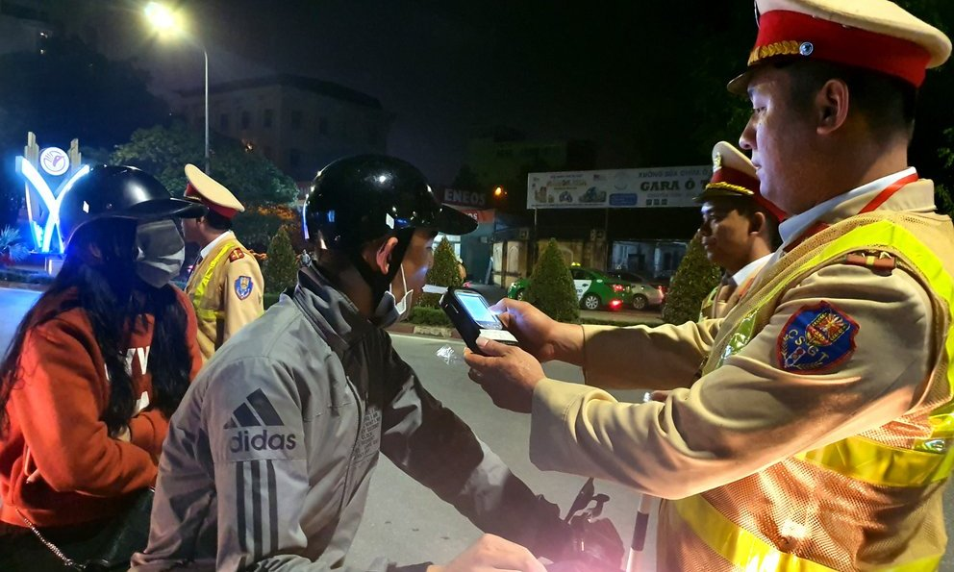
Alcohol CH₂=CH-CH(CH₃)-OH thuộc họ alcohol nào?
Hợp chất C₆H₅OH có phải là ancol không?
1
2
3
4
Hợp chất C₆H₅CH₂OH thuộc dãy đồng đẳng gì?
5
6
7
8
9
10
11
12
Hợp chất C₆H₄(OH)₂ có phải là ancol không?
Alcohol CH₂=CH-CH₂-OH là alcohol bậc mấy?
Alcohol CH₂(OH)CH₂CH₂OH thuộc họ alcohol nào?
Hợp chất CH3-CH(OH)-COOH có phải là ancol đơn chức không?
Alcohol CH₂=CH-C(CH₃)₂-OH là alcohol bậc mấy?

Slide 8
Hs đọc sgk tìm hiểu về cách gọi tên alcohol, thảo luận nhóm
và hoàn thành bảng dưới đây trong 20 phút
 | Tên thay thế | Tên thông thường
CH3-CH2-CH2-OH
CH3-CH(OH)-CH3
CH3-CH(OH)-CH2-CH3
CH2(OH)-CH(OH)-CH2(OH)
CH2=CH-CH2-OH

Slide 9
HS quan sát bảng số liệu và so sánh với số liệu của các dẫn xuất halogen với alcohol, nhận xét về biến đổi nhiệt độ sôi của các alcohol và giải thích (làm việc nhóm trong 10 phút)
Số C | Công thức cấu tạo | Trạng thái | t_{s}ºC | Khối lượng riêng, g/cm³ (20⁰C) | Độ tan, g/100g nước (25⁰C)
1 | CH₃OH | Lỏng | 67,4 | 0,792 | ∞
2 | CH₃CH₂OH | Lỏng | 78,3 | 0,789 | ∞
3 | CH₃CH₂CH₂OH | Lỏng | 97,2 | 0,804 | ∞
4 | CH₃CH₂CH₂CH₂OH | Lỏng | 117,3 | 0,809 | 9 (15⁰C)
5 | CH₃CH₂CH₂CH₂CH₂OH | Lỏng | 138,0 | 0,814 | 0,06
13 | C₁₃H₂₇OH | Rắn | … | … | …

Slide 10
HS làm các thí nghiệm, quan sát hiện tượng, tham khảo sgk và hoàn thành bảng sau trong 20 phút (cột cuối không làm)
Hướng dẫn thí nghiệm ethanol và sodium: cắt một mẩu nhỏ Na cho vào ống nghiệm có chứa 10ml ethanol
Hướng dẫn thí giữa ethanol và CuO: lấy 2 đoạn dây Cu rồi lấy kẹp đoạn dây Cu này đốt cháy trên ngọn lửa đèn cồn cho đến khi chuyển hết sang màu đen rồi đốt lại lần nữa cho dây Cu nóng đỏ rồi cho nhanh vào 2 ống nghiệm: ống 1 có sẵn 20mL ethanol và ống 2 có 20 mL 2-methyl-propan-2-ol
Hướng dẫn thí giữa Glycerol và Cu(OH)₂: cho vào ống nghiệm khoảng 20 ml dung dịch CuSO₄, nhỏ từ từ dung dịch NaOH vào ống nghiệm cho đến khi dung dịch mất màu xanh hoàn toàn, rồi cho dư thêm 3 giọt. Gặn lấy kết tủa màu xanh, chia kết tủa thành 2 phần, sau đó cho khoảng 20 mL Glycerol và ethanol vào mỗi phần tủa, lắc đều rồi quan sát.

Slide 11
Tên thí nghiệm | Hiện tượng | Viết phản ứng | Loại phản ứng
Giao bài tập về nhà:học sinh lên men rượu từ đường Glucose (có nhiều trong quả nho, chuối …) hoặc làm cơm rượu. Sản phẩm nộp là rượu đã lên men hoặc cơm rượu
Lưu ý: làm trong lọ trong suốt, có nắp đậy kín, không mở nắp thường xuyên, quan sát hiện tượng sau 6 tiếng, sau 12 tiếng và sau 2 ngày.

Slide 12
Hs thảo luận nhóm và hoàn thành chuỗi phản ứng sau
a/ Tinh bột  glucose  ethyl alcohol 
Ethylene
b/ Propene  3-chloropropene 
1,3-dichloropropane-2-ol  glycerol

